Slide 1

河北工程大学数理科学与工程学院
河北省经济增长要素贡献率的实证分析
汇报小组：张园园 常晓玲 李志刚
·
指导老师：张艳萍

Slide 2
01
案例背景概述
02
数据来源及指标选取
CONTENTS
目录
03
模型介绍
04
统计建模
05
结论和建议

Slide 3
01
案例背景概述

Slide 4
研究背景
研究背景
改革开放40年来，河北省经济建设取得了巨大的成就，人民生活水平显著提高，综合实力日益增强，2014年又提出了京津冀协同发展的国家重大战略，加快了河北省经济发展的步伐。同时，河北省的经济发展对京津两市的经济发展中起到了重要作用。但是，作为京津冀一体化发展中的一部分，河北省与北京、天津的经济发展仍然存在很大的差距。
北京
天津
河北

Slide 5

研究意义
研究意义
本文利用科布-道格拉斯生产函数，从要素贡献率的角度对河北省的经济数据进行应用回归分析，通过多元线性回归模型分析投资、就业、技术水平，地区生产总值对河北省经济发展的影响，从而得出对河北省经济增长发展的重要因素，对河北省的经济建设和发展方向具有一定的参考价值和实际意义。

Slide 6
02
数据来源及指标的选取

Slide 7

数据来源及指标的选取
劳动力：
劳动力是影响经济增长的重要因素之一，根据经济增长理论的要求，在经济增长源泉分析中，劳动投入量应为一定时期内生产过程中实际投入的劳动量，与劳动的利用效率和质量相关，因而劳动投入量包括就业人数、劳动时间、劳动强度和劳动质量(年龄、性别和受教育程度)等方面。但由于资料来源的限制，大多数相关的研究文献都以年末就业人数来代替劳动投入量。
1
Keyword
资本投入量：
资本投入量为直接或间接构成生产能力的资本总存量。估算按可比价格计算的资本存量最常用的方法是 “永续盘存法”。在现实生活中，决定投资的因素有很多，主要的因素有实际利率水平、预期收益率和投资风险，而投资又影响国民收入，固定资产投资是国内生产总值重要的一部分。
2
国内生产总值：
在价值构成中，国内生产总值是一国范围内各个生产单位当期增加值的总和，是从各单位总产出中扣除中间消耗之后的余额，代表该时期内各单位通过生产活动而增加的价值。地区总值是一地区范围内各个生产单位当期增加值的总和。
3

Slide 8
03
模型简介

Slide 9
科布-道格拉斯生产函数
科布-道格拉斯生产函数（C-D函数）是被广泛用来测算经济增长的函数。它是研究劳动力、资本与经济增长之间关系最常用的模型，通过估计各生产要素的弹性系数，再利用各因素与经济总量的增长率来分别估计各因素对经济增长的不同贡献。生产函数的形式为：
$$Y{\text{=}\text{AK}}^{α}L^{β}$$
式中，Y,L和K顺次为总产出、投入的劳动量和投入的资本量，A代表的经济的技术状况， 分别是资本和劳动的生产弹性。这种生产形式在经济上和数学上有一些重要的特征。
生产函数的对数形式是一个线性函数，它的对数形式为
$lnY=lnA+αlnK+βlnL$

Slide 10
科布-道格拉斯生产函数
由于C-D生产函数具有以上特征，因此用生产函数估算经济增长较为准确和便捷。通用的经济增长核算的方法是将产出的增长分为三个不同的源头，对增长核算方程取增量为：
该式表明产出增长率等于全要素生产率加上资本生产率和劳动生产率，在规模收益不变和希克斯中性假设的情况下，全要素生产率等于技术进步率。

Slide 11
04
统计建模

Slide 12
模型的建立
本文借鉴科布—道格拉斯生产函数形式，采用索罗模型做计量分析。生产函数形式为：
其中，Y表示经济总量水平；A表示一定的技术水平；K表示物质资本存量；L表示劳动力数量； 表示模型的随机误差； 和 分别表示产出弹性，即在L不变下， K每增长1%， Y将平均增长 %；在K不变下， L增长1%， Y将平均增长 % 。为便于估计模型参数，通常将生产函数两边同时取对数，得到：
因此，在没有知识进步下，即不考虑技术进步对经济发展的影响，无约束模型的形式为：

Slide 13
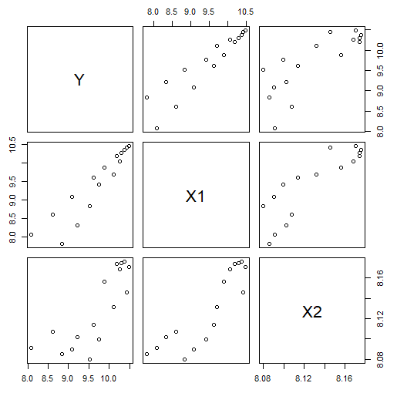
模型的建立
本文将lnK命名为$X_{1}$ ，将lnL命名为 $X_{2}$ ，将lnY命名为Y，使用R软件得到 与X_1和X_2的相关矩阵和散点图
根据结果可以看出自变量$X_{1}$和$X_{2}$与因变量Y之间相关性比较强，因此下一步可做回归分析，量化此相关关系。

Slide 14
模型的建立
回归分析参数估计结果：
对模型参数显著性进行检验，由于 的系数 的值为-0.07599，经济学经典理论认为，劳动力数量对经济增长具有促进作用，因此L的经济意义检验未通过，t检验的p值也远大于0.05，未通过检验，因此需要重新建立模型。

Slide 15
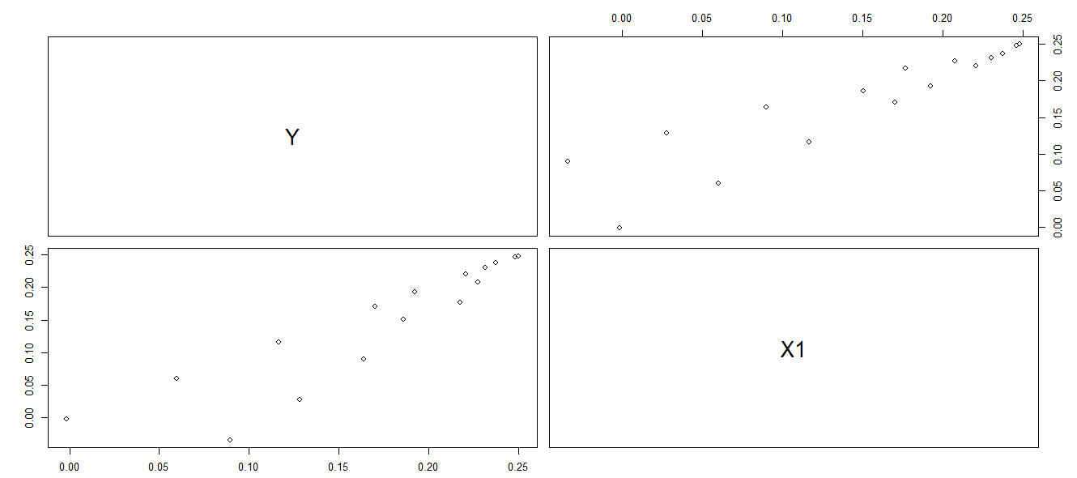
模型的建立
在规模报酬不变的条件下，即 ，原模型 变成 ，
整理可得：
为了分析方便，本文将 命名为$X_{1}$ ，将 命名为$X_{2}$，使用R软件得到 Y与$X_{1}$的散点图：

Slide 16
模型的建立
此时，有约束模型估计结果如表所示：
模型系数为正，经济意义检验通过；t统计量对应的P值接近0，在5%显著性水平下，拒绝原假设，因此解释变量对被解释变量的影响具有显著性；调整的 为0.8103，模型的拟合效果较好；此时有约束模型的残差平方和要比没有约束模型小。

Slide 17
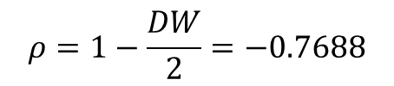
模型的建立
对模型进行DW检验，检验随机误差项是否存在相关性，结果为DW=3.5376，接近4，说明随机误差项之间负相关，违背线性回归模型的基本假定。
因此，本文采用广义差分法修正该模型，经计算得到：
$$ρ=1−\frac{DW}{2}=−0.7688$$
变换模型为广义差分模型，得到模型：

Slide 18
模型的建立
令 为 $X_{1}$，得到该模型的估计结果与检验结果。
由表4可知，修正后模型的DW值接近于2，说明此时模型的随机扰动项不存在自相关问题；修正后的模型的调整的 为0.9572，拟合优度很好；对修正后的模型进行异方差检验，怀特检验的原假设为线性回归模型的随机扰动项是同方差的，检验结果为 ρ-value = 0.7569，也就是接受原假设，模型通过检验；对随机扰动项进行正态性检验，检验结果为ρ-value = 0.4487，表明该模型通过了正态性检验。综上所述，广义差分法修正的模型遵循了线性回归模型的基本假定，且拟合效果较好，该模型比较合理。

Slide 19
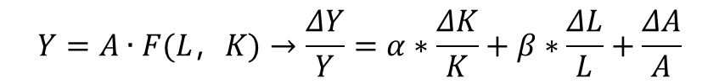

模型的应用
根据上表中修正后回归模型的结果可得资本的产出弹性为 =0.56077，
并据此可计算劳动的产出弹性为 =1-0.56077=0.43923，运用核算方程
$$Y=A∙F(L，K)→\frac{ΔY}{Y}=α∗\frac{ΔK}{K}+β∗\frac{ΔL}{L}+\frac{ΔA}{A}$$
可计算出2003-2018年间河北省资本和劳动对经济增长的贡献率以及全要素贡献率和级数进步对经济增长的贡献率。
资本的增长率为 $\frac{ΔK}{K}=92.98\%$；
资本对经济增长的贡献率为$α\frac{ΔK}{K}/\frac{ΔY}{Y}=86.74\%$；
劳动的增长率为$\frac{ΔL}{L}=8\%$，则劳动对经济增长率的贡献率为$β\frac{ΔL}{L}/\frac{ΔY}{Y}=3.85\%$；
全要素增长率为 $\frac{ΔY}{Y}−α\frac{ΔK}{K}−β\frac{ΔL}{L}=0.94\%$；
技术进步对经济增长的贡献率为$(\frac{ΔY}{Y}−α\frac{ΔK}{K}−β\frac{ΔL}{L})/\frac{ΔY}{Y}=9.41\%$；

Slide 20

模型的应用
分析劳动力受教育水平的变动对河北省经济增长影响。在原索罗模型的指标选取基础上加入受教育程度指标，取用高校毕业生人数，用A表示，模型为 ， 、 、 分别用 $X_{1}$、$X_{2}$、$X_{3}$ 表示，用R软件得到该模型的估计结果如表所示：
由表可知，加入技术进步之后的模型的参数都通过了检验，且符合实际经济意义。此外，DW值接近于2，此模型的随机扰动项不存在自相关问题；模型调整的 为0.8231，拟合优度较好；怀特检验的p值为0.3345，模型通过检验，即随机扰动项不存在异方差；对随机扰动项进行正态性检验的p值为0.8047，该模型通过了正态性检验。

Slide 21
模型的应用
同理可根据核算方程计算出河北省资本存量、劳动力数量和知识进步对经济增长的贡献率以及综合贡献率如表所示：
表结果显示， 因受教育程度提高， 知识增多对经济增长的贡献度为5.59%， 与之前未加教育因素的结果相比较， 加入教育因素以后， 资本存量对经济增长的贡献度由原来的86.74%上升至 88.64%，说明知识水平的提高使知识与资本相结合， 提高了资本投入的边际生产率。知识进步是技术进步中的重要因素，并且由于知识水平的提高可使资本、劳动的边际生产率提高从而导致资本、劳动的效率提高。

Slide 22
05
结论和建议

Slide 23
结论和建议
结论
河北省的经济增长还是主要靠劳动力和资本来拉动，引入知识进步后，虽然资本的贡献率有所下降，但是知识与劳动的结合有很大的提高，并且两者的总的贡献率有了很大的提高。

Slide 24

结论和建议
建议
（1）重视人力资本积累，提高劳动者素质，推进知识创新和技术进步
引入知识进步的增长方程分析结果来看，在引入知识进步因素以后， 劳动和资本两个投入量对经济增长的总贡献增加，提过提高劳动者素质有助于转变经济增长的方式。因此要以社会需求为导向， 加大对职业技术类教育以及高等教育的扶植力度， 进一步提高河北省教育水平和质量，推动经济增长。
（2）调整优化结构， 提高资本要素的贡献率
由于资本要素有所下降，必须进一步推进资本型产业的发展，发挥资本对经济增长的推动作用。并将资本与知识相结合，发挥现代知识经济下资本的作用。

Slide 25
非常感谢您的观看!
汇报小组：张园园 常晓玲 李志刚
·
指导老师：张艳萍

